Slide 1
第5章
热力学基础(3)

Slide 2
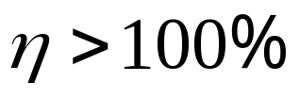
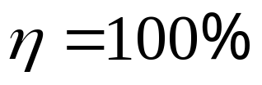
热力学第一定律肯定了 的热机即第一类永动机是不可能的。
那么 的热机是否可能呢? 这种热机称为第二类永动机.
热力学第二定律将告诉我们，这种热机也是不可能的。
实际的热力学过程都按一定方向进行。
热力学第二定律就是关于自然过程方向的规律. 它决定实际过程可否发生以及沿什么方向进行。是自然界的一条普遍规律.

Slide 3
§5.5 热力学第二定律
1、自然过程的方向性
一切自然过程都按一定方向进行，是不可逆的。
例如：人总会变得越来越衰老；掉在地板上的玻璃杯会破碎。相反的过程不会自动地进行。
热力学中研究的情况更基本
① 功热转换的过程不可逆
转动着的飞轮,撤除动力后,由于摩擦而停止.这是机械能变为内能的过程。相反的过程不会自动发生。
A
又如图，重物下降, 叶片转动使水温升高. 这是功变热的过程。相反的过程不会自动发生。
即：通过摩擦使功变热的过程不可逆

Slide 4
② 热传导过程不可逆
两个温度不同的物体接触，热量总是自动地由高温物体传向低温物体，使二者达热平衡为止。相反的过程，即热量自动地由低温物体传向高温物体，使两者温差越来越大的过程是不会自动发生的。
③ 气体向真空绝热自由膨胀的过程不可逆
抽去隔板, 气体向真空自动地迅速膨胀充满整个容器, 最后达到平衡态。相反的过程, 即充满容器的气体自动地收回原体积（容器的一半）, 而另一半成为真空的过程是不会自动发生的。
以上例子说明实际过程都按一定的方向进行，是不可逆的。相反的过程不会自动地发生。实际上，自然界中一切与热现象有关的宏观热力学过程都是不可逆的。

Slide 5
2、热力学第二定律
热力学第二定律就是关于自然过程进行的方向和条件的规律。常用下面两种表述
（1）开尔文表述
不可能从单一热源吸取热量使之完全变为有用功而不引起其他变化。
* 并不意味着热不能完全转变为功
* 热转化为功的过程不引起其他变化是不可能实现的
* 单热源热机是不可能制成的
* 第二类永动机不可能实现

Slide 6
（2）克劳修斯表述
热量不能自动地从低温物体传到高温物体
* 并不意味着热量不能从低温物体传到高温物体
“自动” 即热量从低温物体传到高温物体不能自发进行，不产生其它影响。
自动
高温
低温
非自动
低温
高温 （外界做功）

Slide 7
（3）两种表述的等效性
反证法
如果开尔文表述不成立，则克劳修斯表述也不成立。
高 温 热 源 T₁
Q₁
Q₁+Q₂
Q₂
热机
致冷机
W
Q₁=A
Q₂
Q₂
低 温 热 源 T₂

Slide 8
如果克劳修斯表述不成立，则开尔文表述也不成立。
高 温 热 源 T₁
Q₁=Q
热机
Q
W
W
Q₂
Q-Q₂
低 温 热 源 T₂

Slide 9
总之 ① 热力学第二定律的实质是表明一切自发过程都是不可逆的。它是说明热力学过程的方向、条件和限度的。
功 热
无条件
条件
热 功
有条件
热量从高温 低温
自动
方向
不自动
热量从低温 高温
功 热
100%
限制
热 功
不是100%
②热力学第一定律说明过程进行必须满足能量守恒。热力学第二定律则说明并非所有能量守恒的过程均能实现。
③热力学第二定律是大量实验事实的概括和总结。它的正确性在于由它推出的一切结论均与事实相符。

Slide 10


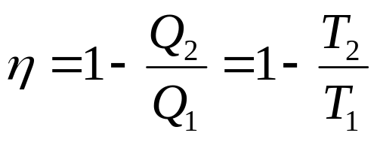
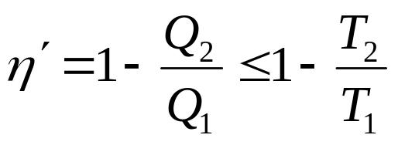
3、卡诺定理
卡诺在研究他的卡诺循环时，提出下列卡诺定理：
（1）在相同的高温热源 和相同的低温热源 之间工作的一切可逆热机，其效率均相同，与工质无关，效率为
（2）不可逆卡诺热机的效率不可能大于可逆卡诺热机的效率。即
卡诺定理的重要意义在于从理论上指出了提高热机效率的途径。
就过程而言，应使实际的不可逆机尽量接近可逆机；就高低温热源的温度而言，应尽量提高两热源的温度差。实际中是从提高高温热源的温度去考虑。

Slide 11
4、可逆和不可逆过程
（1）可逆和不可逆过程的定义
设有某过程 L ，使系统从状态 A 变化到状态B 。如果 L 能使系统从状态 B 逆向回复到初状态 A ，而同时外界也恢复原状，过程 L 就称为可逆过程。
如果系统不能回复到原状态 A ，或者虽然能回复到初态 A ，但外界不能恢复原状，那么过程 L 称为不可逆过程。
（2）可逆和不可逆过程的例子
前面已讲，功热转换过程，热传导过程，气体向真空自由膨胀的过程都是不可逆过程。
一切与热现象有关的实际宏观热力学过程都是不可逆的，其自发进行具有单向性。

Slide 12
摩擦（能量耗散）
不可逆的原因
快速（非静态）
只有理想的、无摩擦的准静态过程才是可逆过程
* 可逆过程的条件：
① 过程必须进行得无限缓慢，即过程是平衡过程。
② 过程中没有摩擦发生。

Slide 13
选择题：下列说法中正确的是
（A）热量不能从低温物体传向高温物体
（B）热不能全部转变为功
（C）准静态过程一定是可逆过程
（D）两条绝热线不相交
P
Q=0
Q=0
T
形成单热源热机，违反热力学第二定律。
V

Slide 14
§5.6 热力学第二定律的统计意义
热力学第二定律指出的热传递方向和热功转换的不可逆性是与大量分子的不规则运动分不开的。这种不可逆性是实验中总结出来的，可以从统计意义上来解释。
以气体自由膨胀为例，
先考虑容器中只有一个分子的情况
a
a
a
左
右
抽去中间隔板，分子a在左右两室运动的机会均等，退回左
边的几率是 1/2。

Slide 15



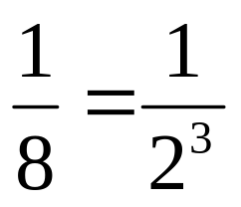
若容器中有三个分子
抽去隔板后，三个分子在左、右两部分的分配共有 8 种可能
三个分子都退回左边的几率为

Slide 16




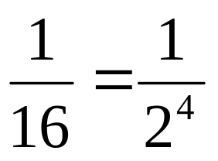
设容器中有四个分子
a
c
d
d
b
c
b
d
d
b
a
c
a
a
c
c
b
c
b
d
a
d
c
b
a
d
b
c
b
a
d
a
d
b
c
a
a
b
c
a
b
d
c
d
d
抽去隔板后,四个分子在左右两部分的分配共有2⁴ = 16 种可能.
b
d
a
c
四个分子都退回左边的几率为
c
d
a
b

Slide 17
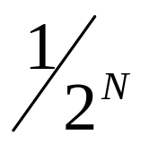
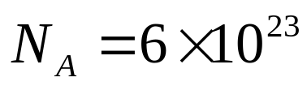

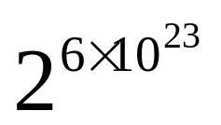




若容器中有N个分子, 抽去隔板后, N个分子自动退回左边
的几率为
若容器中有 1mol气体, 分子数 ,气体自由
膨胀后自动退回左边的几率是
这个几率如此之小，实际不可能发生。即气体自由膨胀的过程是不可逆的。
把N个分子在容器中左、右两部分的每一种可能分布称为一个微观状态。
微观状态数为 2
微观状态数为 4
微观状态数为 8
微观状态数为 16

Slide 18
只统计出现在左右两部分的分子数所得到的每一种可能分布称为一个宏观状态。
a
c
d
d
b
c
b
d
d
b
a
c
a
a
c
c
b
c
b
d
a
d
4个分子出现在左边的宏观态只包含一个微观态.
c
b
a
d
b
c
b
N = 4 时有16个微观状态
a
d
a
d
b
c
a
a
b
c
a
b
d
c
d
d
从宏观上可分
为五个状态
b
d
a
c
左右两部分各有2个分子的宏观态包含6个微观态。
c
d
a
b

Slide 19
分子数
左
右
微观状态数
容器中如果有10个分子
10
1
0
1
9
10
2
8
45
左
右
3
7
120
均匀分布或接近均匀
分布的几率占了
670/1024。而10个分
子同时回到一边的几
率只有1/1024，
4
6
210
5
5
250
6
4
210
7
3
120
8
2
45
9
1
10
左
右
10
0
1
总数
2¹⁰=1024

Slide 20

所以, N个分子, 微观态总数为 个. 自由膨胀后, 全部分子退回一边的宏观态只包含一个微观态, 两边均匀分布的宏观态包含了微观态的大多数.
以上说明, 不可逆过程实质是一个从几率较小的状态到几率较大的状态的转变过程. 而如此相反的过程的几率非常小, 实际上看不到.
所以一个孤立系统内, 一切实际过程都向着状态的几率增大的方向或熵增加的方向进行. 这就是热力学第二定律的统计意义.

Slide 21
*熵和熵增加原理(了解)
热力学过程有方向性，热量总是自动地从高温物体传到低温物体，直到两物体温度相同为止；自由膨胀总是从密度大处向密度小的方向进行，直到各处密度相同为止。判断前一不可逆过程进行方向的标准是温度的高低。判断后一不可逆过程进行方向的标准是密度的大小。自然界中这种自发的不可逆过程多种多样，这等于要有无数个判别标准。能否找到一个统一的判别标准？或说能否找到热力学第二定律统一的数学表达式？
1、熵
要判别过程进行的方向，必须找到一个态函数。内能是态函数，但不能用它来判别过程进行的方向，因为自由膨胀的不可逆过程中，内能未改变。1865年克劳修斯通过对卡诺循环的分析，找到一个态函数 熵

Slide 22

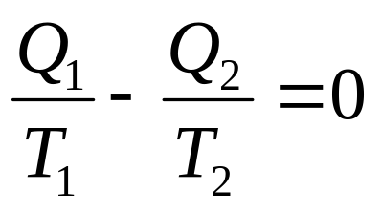

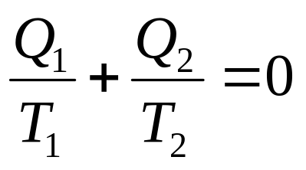
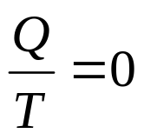


发现通过熵的改变量可以判断一个不可逆过程进行的方向。
已知可逆卡诺循环热机的效率为
由此得到
①
①
若把 Q₂ 定义为从T₂ 吸取的热量，则 ， 式改为
②
②
因为绝热过程中 ， 。所以 式表明：
整个卡诺循环中，量 的总和为0。
②式推广到任意可逆循环

Slide 23

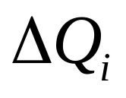




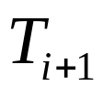

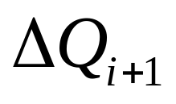

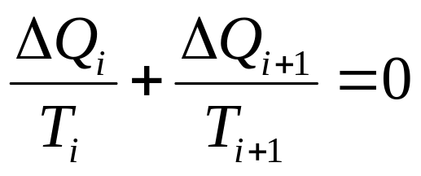
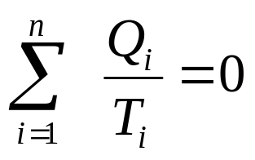
图中闭合曲线ABCDA表示任一可逆循环，它可看成由无数个小卡诺循环组成。任意两相邻小卡诺循环的绝热过程总是方向相反而抵消。当小卡诺循环的数目趋于无限大时，全部小卡诺循环的总效果就是实际的大循环了.
对任意一微小卡诺循环，由 式有
②
对所有小卡诺循环取和有

Slide 24



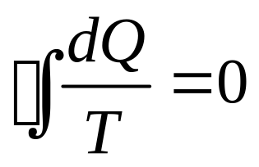

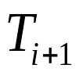



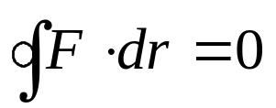
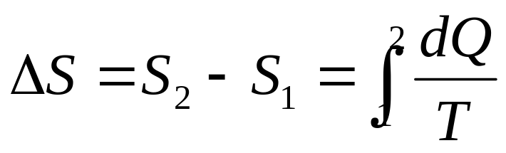
当 时，上述求和过渡到沿闭合路径ABCDA 的积分
③
式中dQ表示在温度为T 的无限小等温过程中吸收的热量， 表示沿整个循环过程积分。
力学中曾根据保守力的性质 引入了态函数 势能；根据类似的思想，对 式也引入一个态函数 S 称为熵，并定义为：
③
④

Slide 25

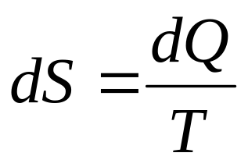
④
S₁、S₂分别为系统在状态 1 和状态 2 的熵。系统沿任意可逆过程由 1 到 2，熵的增量由 式计算。
④
类似势能是一个相对量一样，熵也是一个相对量。我们关心的是熵的改变量，即 。
对任意微小的可逆过程，熵变可写成微分形式：
⑤
熵的单位是 J/K

Slide 26
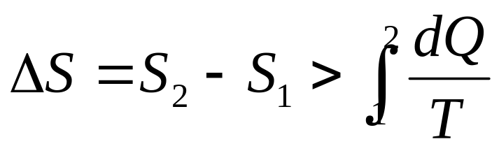
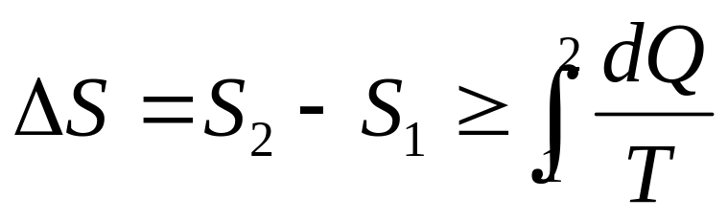
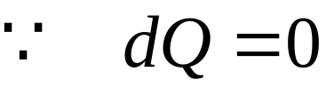
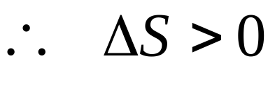
注意：对非可逆过程
归纳：
；不可逆过程
；可逆过程
对于绝热或封闭的热力学系统内的不可逆过程,
即:绝热的不可逆过程中，系统的熵永远向着熵增加的方向进行,直到熵的最大值为止，这一结论称为熵增加原理。是判别不可逆过程进行方向的和限度的标准。称为热力学第二定律的数学表达式。

Slide 27




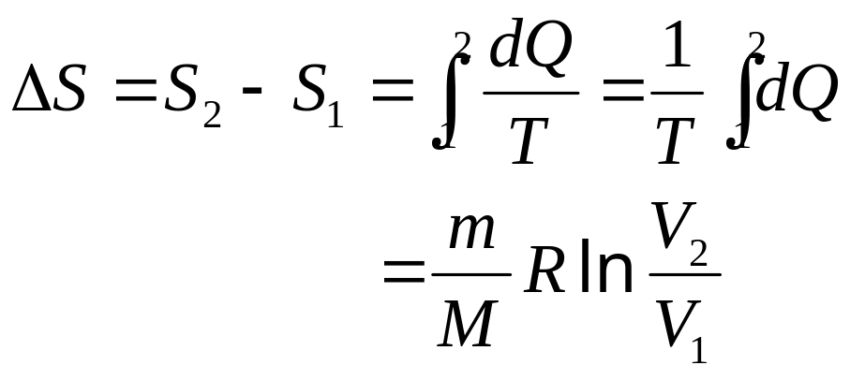
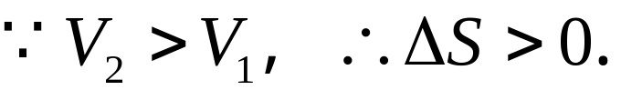
利用熵增加原理可以判别过程进行的方向。判别时,在初态与末态之间设计一个可逆过程来计算熵变 ,若 ，过程允许；若 ，则过程不允许。
例：求理想气体绝热自由膨胀的熵变 。
解:
气体自由膨胀的过程温度 T 不变；可设计一可逆的等温膨胀过程来计算熵的改变量
即熵增加，说明自由膨胀过程不可逆。

Slide 28
选择题
一定量的理想气体向真空作绝热自由膨胀，体积由V 增至为2V，在此过程中气体的：
（A）内能不变，熵增加 （B）内能不变，熵减少
（C）内能不变，熵不变 （D）内能增加，熵增加
[ A ]

